Slide 1

Архітектура складної програмної системи: Google Docs
Практичне заняття №2Виконав(ла): Сахань Д. О.Група: ПЗПІ-22-7

Slide 2

Внутрішня Архітектура Google Docs
Google Docs — це передова хмарна система. Вона забезпечує спільну роботу. Це поєднує інфраструктуру та вебтехнології.

Slide 3
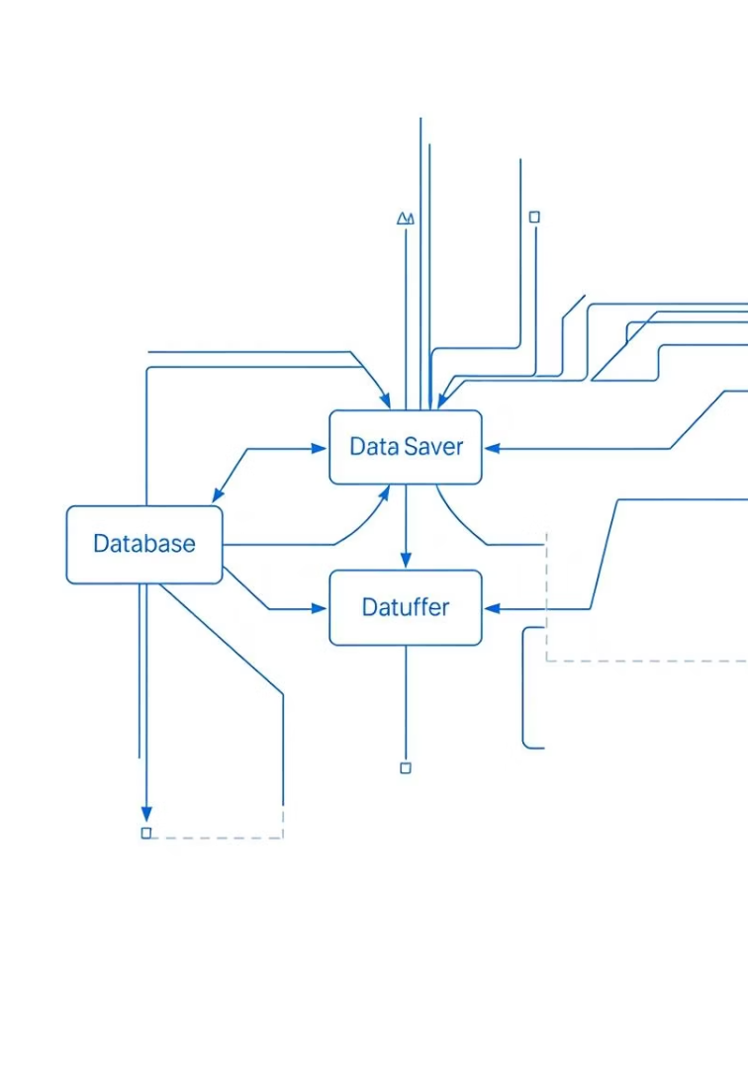
Мета Доповіді
1
Архітектура Google Docs
Ознайомити з внутрішньою архітектурою системи.
2
Компоненти та Взаємодія
Розглянути ключові компоненти, їх взаємодію та технології.
3
Переваги та Виклики
Визначити переваги й виклики реалізації схожих систем.

Slide 4
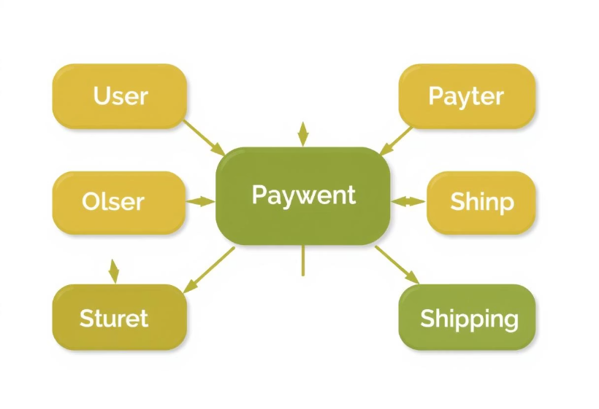
Загальна Архітектура
Мікросервісна Модель
Google Docs побудовано на мікросервісній архітектурі.
Клієнт (браузер/мобільний застосунок)
Frontend-сервери (React + Typescript)
Backend-сервіси (Go, C++, Java)
Сервіси збереження (Google Drive, Cloud Storage)
Комунікація відбувається через RPC, використовуючи gRPC та Protocol Buffers.

Slide 5
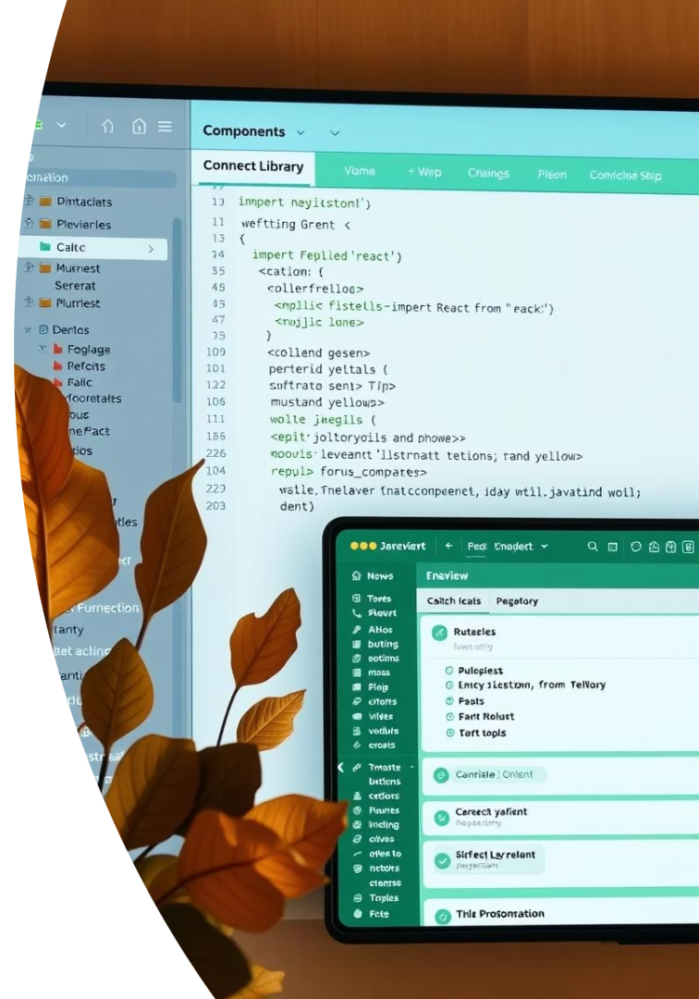



Фронтенд-Архітектура
На React
Реалізована на React, оптимізована рендеринг-логіка.
Багатомовність
Підтримує багатомовність, теми, офлайн-доступ.
Virtual DOM
Застосовує Virtual DOM, WebSockets, service workers.

Slide 6







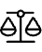
Серверна Архітектура
Обробка Логіки
Масштабування
Обробка змін, доступу та історії документа.
Сервіси масштабуються автоматично (Google Borg).
Резервне Збереження
Розподіл Запитів
Використовується Google Cloud Spanner.
Load balancer розподіляє запити між серверами.

Slide 7
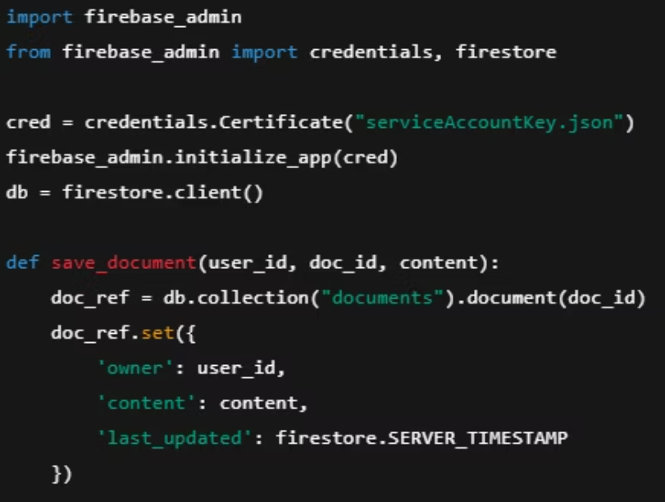

Slide 8



Система Збереження
Структуровані Блоки
Google Docs зберігає дані у структурованих блоках.
Версійність
Версійність та журнал змін зберігаються у логах.
Одночасне Редагування
Застосовується Operational Transformation (OT) або CRDT.

Slide 9



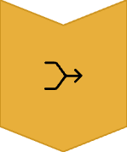
Синхронізація в Реальному Часі
WebSocket З'єднання
Кожен користувач підключається через WebSocket.
Передача Дельт
Зміни передаються у вигляді дельт (diffs).
Узгодження Конфліктів
Сервер узгоджує конфлікти та трансформує операції.

Slide 10
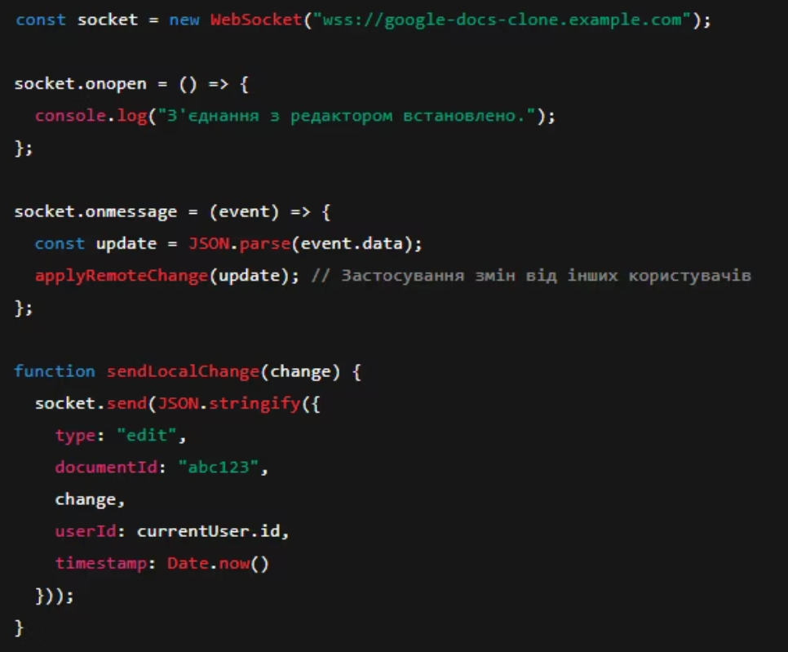

Slide 11

Безпека та Доступ
2.0
✓
🔒
💯
OAuth
Права Доступу
Шифрування
Перевірка
Доступ за токенами OAuth 2.0.
Контроль прав на читання/редагування.
Аудит логів, шифрування в Google Cloud.
Всі операції проходять ретельну перевірку.

Slide 12



Масштабованість
Мільйони Сесій
1
Обробка мільйонів одночасних сесій.
CDN Кешування
2
Використовується CDN для кешування.
Горизонтальне Масштабування
3
Автоматичне горизонтальне масштабування.

Slide 13

Висновки
Мікросервіси
Розподілена, гнучка архітектура.
Синхронізація
Реальний час, Operational Transformation.
Хмарна Інфраструктура
Google Cloud Platform забезпечує надійність.
Масштабованість
Автоматичне масштабування для великих навантажень.
Google Docs — приклад сучасної, хмарної, масштабованої архітектури. Його успіх базується на цих елементах.

Slide 14
Список джерел:
Google Cloud Architecture Center
Google Docs Engineering - Google Blog
https://cloud.google.com/architecture
InfoQ - Google Docs Architecture
Wikipedia - Google Docs
https://www.infoq.com/articles/google-docs-architecture/
https://en.wikipedia.org/wiki/Google_Docs
Operational Transformation Explained - research.google
Архітектура хмарних сервісів, Coursera

